Slide 1

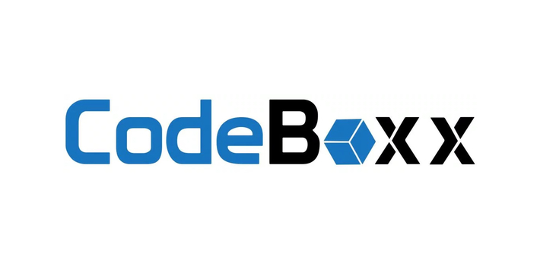

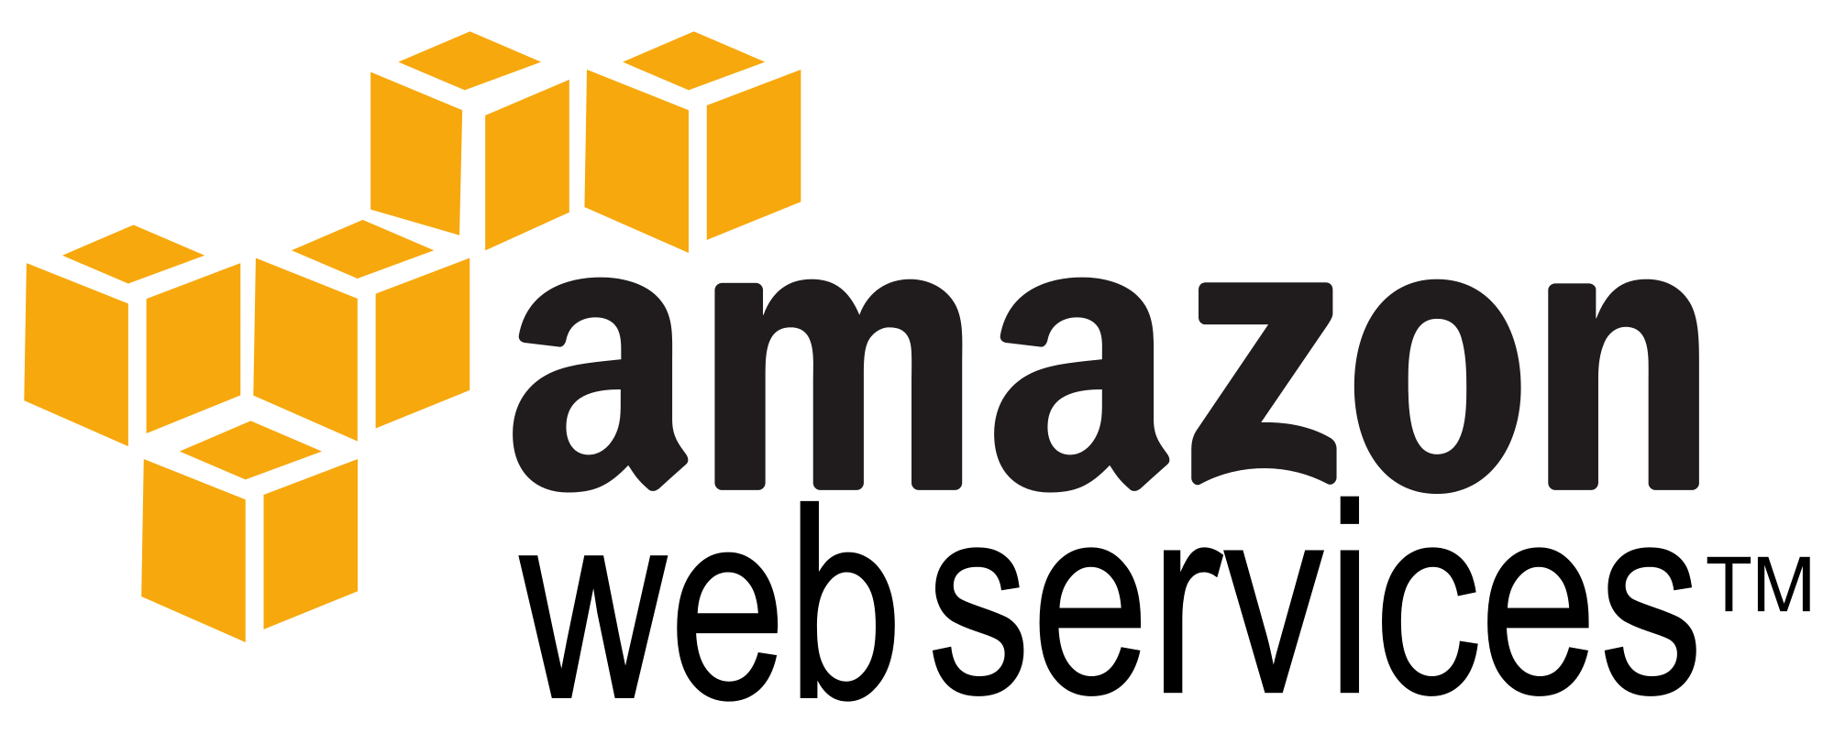
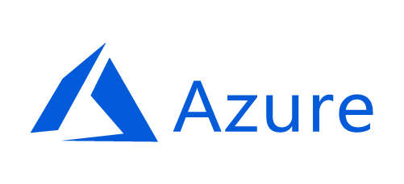

Notre recherche
Offres des fournisseurs

Slide 2
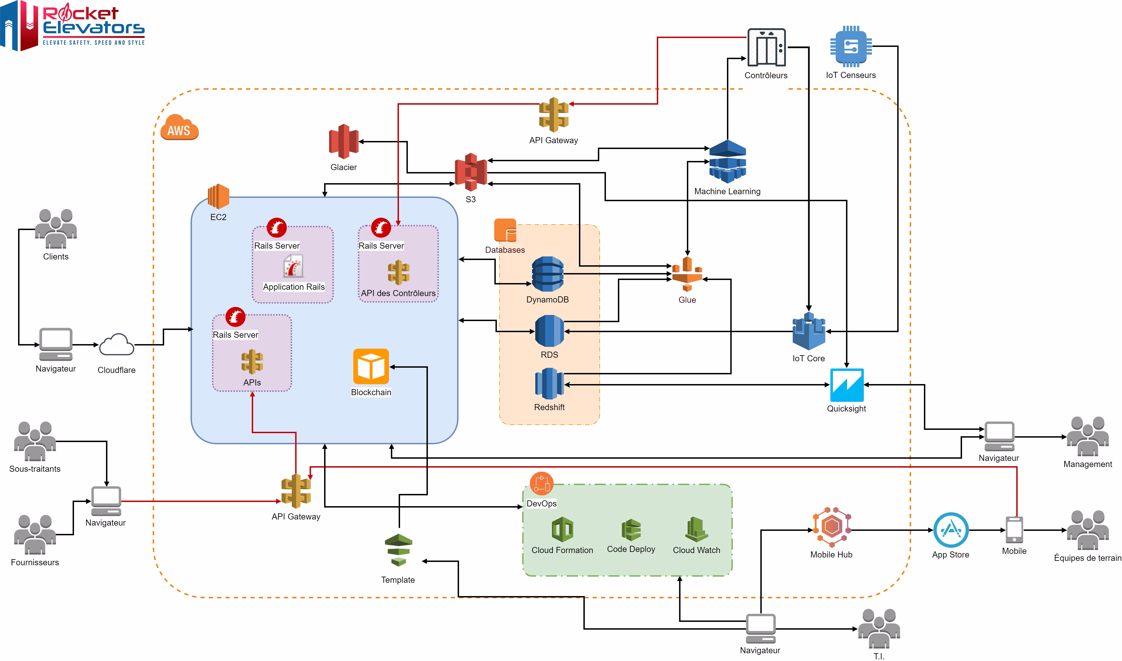
Schéma d’architecture

Slide 3

Amazon EC2
Description:
Service web qui fournit une capacité de calcul sécurisé et redimensionnable dans le cloud.
Grande variété d’instances
Configuration du groupe de sécurité
“Load Balancer”

Slide 4
Amazon EC2
Points positifs
Points négatifs
Très puissant
Diversifié
Bien documenté
Facilité d’activation/désactivation des instances
Complexe
Facturation imprévisible

Slide 5

API Gateway
Description:
API (interface d’application programmable) est un ensemble de routines, de protocoles et d’outils pour construire des programmes d’applications.
API Gateway permet de sécuriser et de gérer tous nos API au même endroit.

Slide 6
API Gateway
Points positifs
Points négatifs
Facturé à l’utilisation
Améliore la productivité de développement
Facilite la mise à jour des API (micro service) et la rétrocompatibilité
Les symboles | et ; ne sont pas supportés
Limite actuelle de log events de 1024 bytes. Elles seront tronquées par API Gateway avant la soumission sur Cloudwatch log si elles sont plus grosses comme des requêtes ou des réponses.

Slide 7
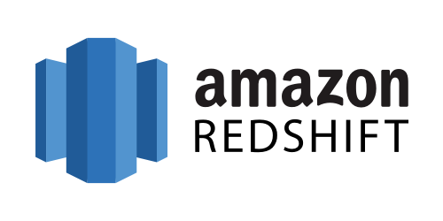
Amazon RedShift
Description:
Amazon Redshift est un entrepôt de données rapide et évolutif qui permet d’évaluer toute vos données de manière simple et économique. Redshift offre des performances 10 fois plus rapides que les autres entrepôts de données en utilisant l’apprentissage automatique, l’exécution de requête en parallèle et le stockage en colonnes sur un disque de haute performance.

Slide 8
Amazon RedShift
Points positifs
Points négatifs
Exceptionnellement rapide
Haute performance
Évolutif
Capacité de stockage massive
Prix flexible et transparent
Interface SQL
Sécurisé
Complexe à gérer de manière optimale

Slide 9

Relationnal Data
Service
RDS:
Supporte MySQL, PostgreSQL et autre
S’intègre à des systèmes de gestion (MySQL, Workbench)
Aurora:
Haute performance (pas de “Down Time”, plus rapide)

Slide 10
Relationnal Data
Service
Points positifs
Points négatifs
La mise en place des bases de données se fait automatiquement et en très peu de temps
Grande évolutivité et fiabilité
Sauvegardes automatiques, pas besoin de se préoccuper des risques de pertes de données
Possibilité d’instancier nos bases de données dans différentes parties du monde
Coûteux
La documentation est complexe et difficile à naviguer

Slide 11

DynamoDB
DynamoDB dans AWS (NoSQL):
Amazon DynamoDB est une base de données non relationnelle
Performance très rapide et fiable, quelque soit l’échelle entièrement gérée
Magasin de données scalable (extensible)
Mettre automatiquement votre capacité à l’échelle en fonction de l’utilisation
Plus coûteux pour l’écriture dans la base de données que pour la lecture

Slide 12
DynamoDB
POINTS FORTS
POINTS FAIBLES
Bonne vitesse d’insertion de données et des performances rapides
Gestion automatique (maintenace, mise à jour, etc…)
Fonctionnalité “Time to Live”
Capacité adaptative de stockage et du débit
Fiabilité d’Amazon, inclusion facile dans l’architecture d’AWS
Apprentissage difficile
Vous êtes liés à l’infrastructure Amazon
N’est pas vraiment efficace pour les petits projets

Slide 13

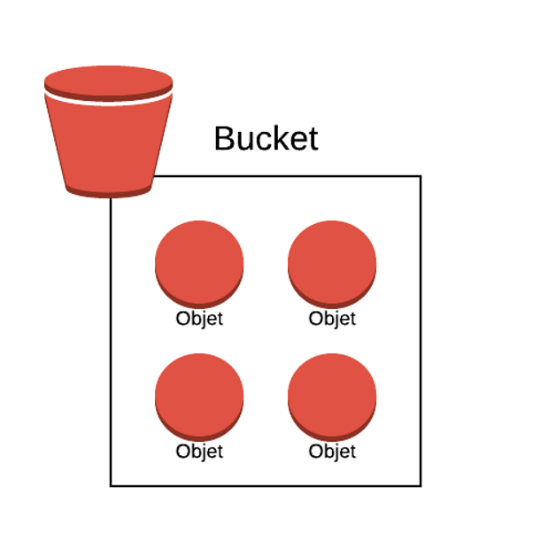








AWS S3
Description:
AWS S3 permet de stocker des données dans des buckets. Ce sont de gros conteneurs qui peuvent stocker autant de fichiers que l’on veut (répartis dans des dossiers à l’intérieur s’il le faut).
Diviser en 3 classes:
Classe de stockage pour les objets fréquemment utilisés
Classe de stockage pour les objets à accès peu fréquent
Classe de stockage GLACIER
(Archivage)

Slide 14
AWS S3
POINTS Positifs
POINTS Négatifs
Il n’y a pas de limite de place
Vos fichiers peuvent être répliqués
automatiquement sur plusieurs
datacenters AWS. Ainsi, vous diminuez le
risque de perdre des données
importantes.
Complexe à configurer pour rendre
parfaitement imperméable (Bucket
public/ private)
-Pentagon
-Verizon

Slide 15

BlockChain
Description:
AWS Blockchain Templates, vous permet de créer et de déployer rapidement des réseaux blockchain sur AWS à l’aide de différentes infrastructures blockchain. Ne payez que pour les ressources que vous utilisez. Démarrage et arrêt à la demande en fonction de vos besoins.
Templates que AWS utilise:
-Ethereum
-Hyperledger Fabric

Slide 16
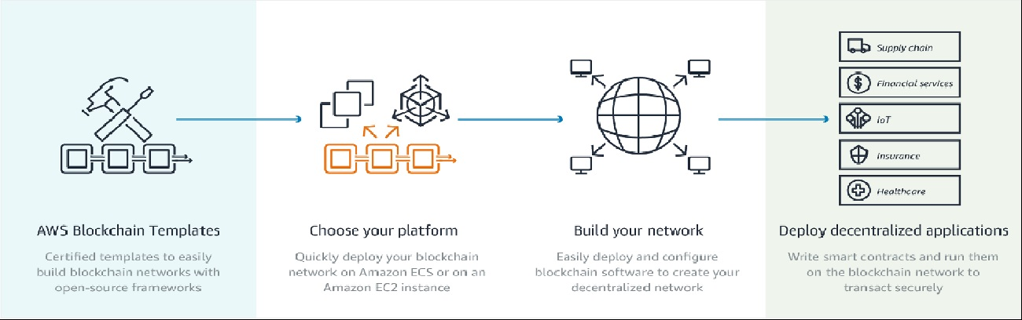
BlockChain
Ethereum (Réseau public/ privé et sans permission) exécute les contrats intelligents sur Ethereum Virtual Machine pour les applications attribuées à la décentralisation et la consommation de masse.
Hyperledger (Réseau privé et autorisé) exploite la technologie des chaînes de blocs pour les entreprises. Il est conçu pour prendre en charge les implémentations enfichables de composants en offrant des degrés élevés de confidentialité, de résilience et d’évolutivité.
Point positifs:
Déploiement facile

Slide 17
GLUE
Description:
Glue est un service ETL (Extract, Transform and Load)
Rôle: automatise les tâches liées à la découverte, à la catégorisation. Nettoyage, à l’enrichissement et aux transferts des données
S3, Amazon RDS, DynamoDB, Redshift, Aurora
MySQL, PostgreSQL, Oracle, etc.
Points Positifs :
Facile
Intégré
Sans serveur
Facile d’utilisation pour les développeurs
Pas d’infrastructure à construire, à paramétrer ou à gérer

Slide 18

DevOps
CloudFormation:
CloudWatch:
Surveillance continue, Test en continue, Remédiation Rapide
Collaboration, automatisation
CodeDeploy:
X-Ray:
Livraison continue
Test en continu, Remédiation rapide
CodePipeline:
Intégration continue, Livraison continue

Slide 19
DevOps
Points positifs
Points négatifs
Vaste palette d’outils pour le DevOps
Chaque service offre beaucoup de possibilités
Sélection à la carte des outils nécessaires
Tarification à l’utilisation
Instructions détaillées pour chaque produit
Difficile de bien choisir le bon service pour nos besoins
Il faut être un adepte d’AWS pour utiliser tous les outils à plein potentiel
Chaque sphère du DevOps étant séparé dans un menu différent, on peut perdre beaucoup plus de temps à naviguer entre les différents services
Peut rapidement devenir coûteux

Slide 20

Internet Of Things
Description:
L’internet des objets connecte le monde physique à internet afin que vous puissiez utiliser les données des appareils pour augmenter la productivité et l’efficacité. Les entreprises industrielles utilisent les applications IoT pour rendre les équipements et les processus industriels plus intelligents et plus sûrs.

Slide 21
Internet Of Things
IoT Core:
Un service basé sur le cloud géré qui permet aux appareils connectés d’interagir de manière simple et sécurisée avec d’autres appareils et applications cloud. AWS IoT Core offre un système de communication et de traitement des données sécurisées sur différents types d’appareils connectés et à divers emplacements.
SERVICES:
AWS IoT Device Management
AWS IoT Device Defender
AWS IoT Analytics

Slide 22
Internet Of Things
Points positifs
Points négatifs
Les développeurs préfèrent la plateforme IoT pour la taille de déploiement et la fréquence des messages
C’est un service sécurisé
Excellente plateforme pour les startup
Offre plusieurs services qui peuvent s’utiliser ensemble, mais ils sont difficiles à comprendre
Les Devices ont besoin d’une connexion avec un réseau avant de faire connexion dans le cloud

Slide 23
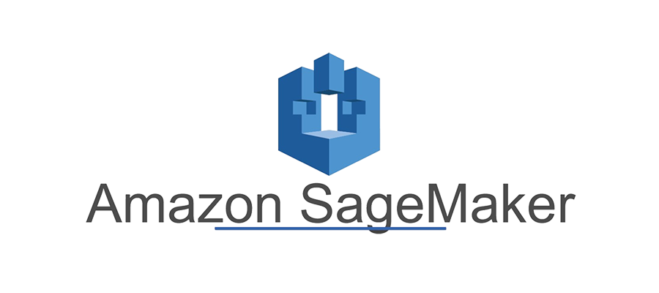
Machine Learning
SageMaker
Description:
Une Machine Learning utilise des données pour répondre à des requêtes et faire des prédictions
Entraînement en utilisant des données accumulées avec le temps
Plus on a de données, plus la prédiction sera précise

Slide 24
Machine Learning
SageMaker
Points positifs
Points négatifs
Facile d’entrainer notre Machine Learning
Beaucoup d’exemples de cas d’utilisation
SageMaker n’est pas nécessaire à long terme pour l’entrainement
Coûteux
Limité aux langages Python et Sparks

Slide 25

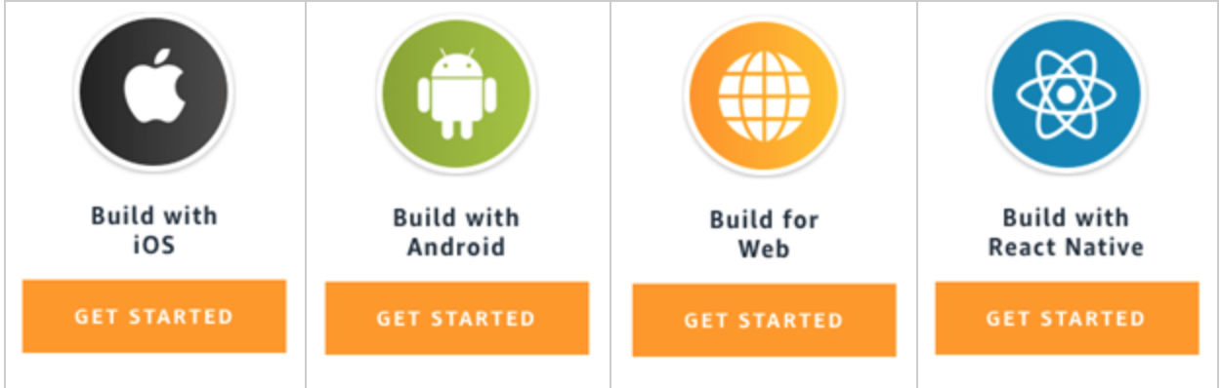
AWS Mobile Hub
Un service intégré qui vous permet d’ajouter et de configurer facilement des fonctionnalités pour vos applications mobiles:
Authentification de l’utilisateur (Amazon Cognito)
Le stockage de données (S3)
Les notifications push, la livraison de contenu et les analyses (Amazon PinPoint)
Fonction sans serveur (Amazon Lambda et API Gateway)
Base de données NoSQL (DynamoDB)
Tester (Amazon Device Farm)

Slide 26
AWS Mobile Hub
Points Positifs
Points négatifs
La facilité d’utilisation
Ils sont à jour avec les dernières technologies et cela peut aider notre produit à être plus stable
Vous pouvez obtenir beaucoup de soutien et d’aide de leur part et de la communauté étrangère
La fonctionnalité de redimensionnement automatique
Le service est coûteux
L’interface dans le nuage est difficile à gérer pour les débutants

Slide 28
AWS pours et contres généraux
POINTS positifs
POINTS négatifs
Beaucoup de choix d’offres et d’outils pour tous les besoins
Lorsqu’un service est installé, c’est fiable et efficace
Rapide et mature
Service à la carte des services et des outils
Instructions, tutoriels et documentations
Certification Amazon offerte
Tarification “Pay as you go” et “Pay less by using more”
Parfois trop de services et d’outils, on peut s’y perdre facilement
Le nom de la plupart des produits ne sont pas du tout représentatifs
Installation de services très complexe et laborieuse
Bémol sur le service API Gateway
Peut rapidement devenir très coûteux

Slide 29

Ce qu’en dit la communauté?
«Amazon is the Pioneer that made the cloud a public domain and made it mainstream, mais l’API Gateway d’AWS c’est de la grosse marde!!» - Nicolas Genest
«You will also have the most options and the greatest flexibility» -Wayne Rash
«AWS est un des géants du cloud computing!» -Fungo
«Le Cloud Computing c’est une technologie d’avenir...» - Régis Labeaume
«After assessing all of our cloud platform options, we decided to migrate to AWS so we could leverage the most reliable, high-performance, and secure cloud platform available for companies around the world today» - Kim Hong-Jae

Slide 30






Clients importants

Slide 31


Slide 32
FIN

